Slide 1
Молодежное волонтерское профилактическое движение
Дата основания: 2 февраля 2015 года

Slide 2
Актуальность проекта
Потребность в разработке проекта, направленного на организацию волонтёрского движения из числа будущих работников здравоохранения, обусловлена необходимостью совершенствования форм информационно-просветительской работы по профилактике неинфекционных заболеваний, повышение её эффективности и увеличение охвата населения Архангельской области.
По данным ГБУЗ Архангельской области «Медицинский информационно - аналитический центр» показатели смертности населения в Архангельской области за последних пять лет имеют тенденцию к снижению при сохраняющемся высоком уровне смертности от болезней системы кровообращения, новообразований и других хронических заболеваний.
Низкая информированность населения о возможностях профилактики – одна из причин растущей заболеваемости. Практическая реализация системы первичной профилактики должна опираться на вовлечение медицинских специалистов, в том числе студентов медицинских учреждений, а так же педагогов, психологов, специалистов различных ведомств, в пропаганду и практическое распространение знаний по здоровому образу жизни. В связи с этим развитие волонтерского добровольного движения является одним из перспективных направлений профилактической работы.

Slide 3
Цель
Формирование ЗОЖ и профилактика неинфекционных заболеваний среди населения Архангельской области, посредством активизации молодежного волонтерского профилактического движения
Задачи
Создание межведомственной группы проекта.
Разработать и утвердить учебные модули для занятий с волонтерской группой.
Разработать информационные и методические пособия.
Организовать обучение волонтеров на базе ГБУЗ АО «АЦМП» в форме комплексных тематических занятий, лекций, семинаров.
Организация и проведение волонтерской группой занятий с населением.

Slide 4
Этапы проекта
I этап Подготовительный (2.02.– 2. 04.)
1. Создана межведомственная группа из специалистов, врачей 4-х организаций:
1.ГБУЗ АО «Архангельский центр медицинской профилактики»
2.ГБУЗ АО «Архангельская областная клиническая больница»
3.ГБОУ ВПО «Северный государственный медицинский университет» МЗ РФ
4.ГУЗ АО « Архангельская станция скорой медицинской помощи»
2. Разработана программа проведения занятий.
3. Разработано методическое пособие «Сохрани жизнь!»
4. Привлечено:
29 студентов – волонтеров.

Slide 5
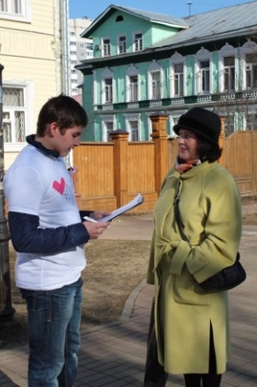
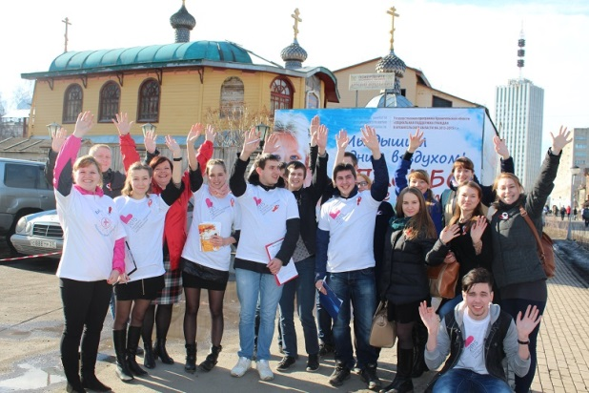
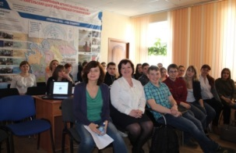
Этапы проекта
II этап Основной (3.04.– 24. 04.)
1. Волонтеры прошли обучение по профилактике сердечно-сосудистых заболеваний и формирования ЗОЖ - 8 занятий.
2. В течение обучения студенты разработали и защитили презентации по одной из тем занятий для работы с населением.
3. По итогам обучения сдали экзамен в форме теста.
4.Прошли стажировку:
- на акциях: «День здоровья» (7 апреля), «Акция 2015 шагов к здоровью» (1 июня).
- во время проведения занятий для ветеранов Великой Отечественной Войны(май) и во время проведения интерактивных мероприятий в образовательных учреждениях для обучающихся (апрель).

Slide 6
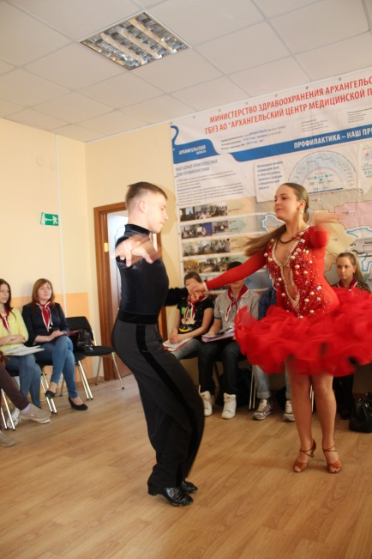
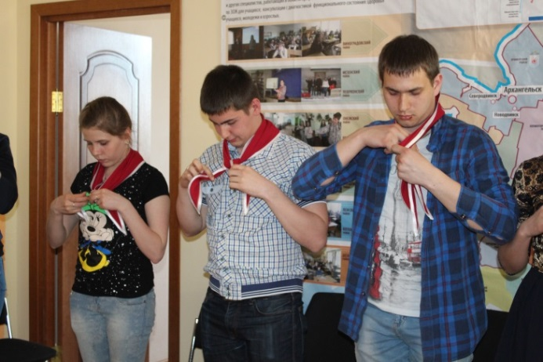
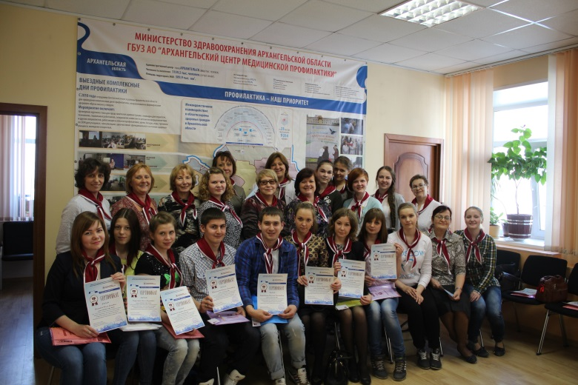
Посвящение в волонтеры – 13 мая
До конца обучения дошли 19 человек.
На празднике им были вручены :
- Сертификат волонтера «ЗдравОтряда»;
- Атрибуты волонтера (галстук и бейдж);
- Книжка-волонтера «Сохрани жизнь!»;
- Папка с раздаточным материалом для проведения занятий с населением.

Slide 7
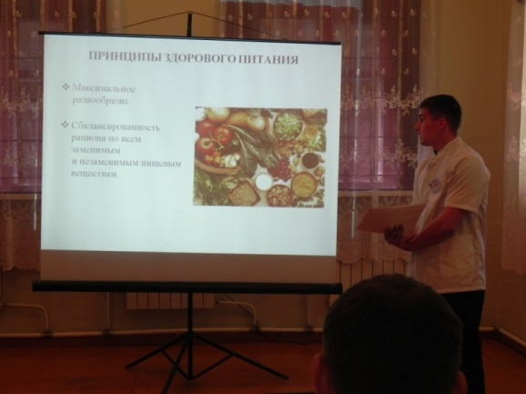
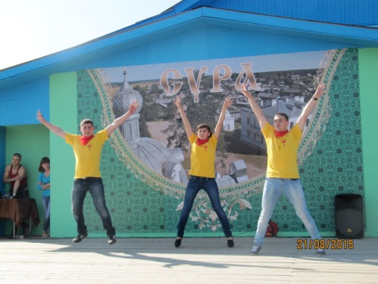
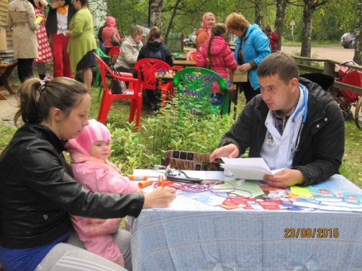
Этапы проекта
III этап Заключительный (02.06. – 15.08)
Проконсультировано волонтерами по профилактике сердечно-сосудистых заболеваний и здоровому образу жизни более 1500 человек
Проведено 40 занятий по 8 темам:
Признаки мозгового инсульта;
Дислипидемия и здоровье;
Факторы риска сердечно-сосудистых заболеваний и других;
Курение и здоровье.
Артериальная гипертензия.
Профилактика сердечно-сосудистых заболеваний.
Основы здорового питания.
Здоровый образ жизни.
Использовались интерактивные и
информационные
формы работы

Slide 8
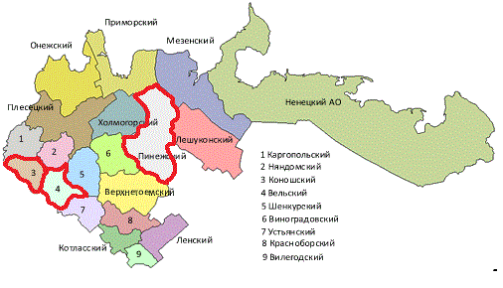
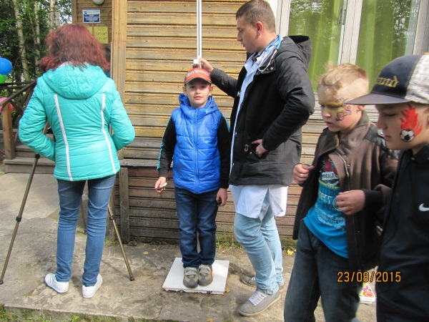
Волонтеры работали в трех районах Архангельской области:
Пинежский район
Вельский район
Коношский район
Работа волонтеров осуществлялась:
В библиотеках
В детских садах
В среднеобразовательных школах
В доме культуры
В фельдшерских пунктах
На форуме, ярмарке
В частных организациях
На улице (стадион)
На массовых мероприятиях
В центральных больницах районов

Slide 9
Волонтерское профилактическое движение освещено в средствах массовой информации:
Телевидение: Архангельское областное телевидение, news29, Поморье ТВ, Русская планета, Без формата.
Интернет портал: сайт правительства Архангельской области, 29.ru, здоровье 29.ru
Газеты: Беломорские новости, Архангельск – город воинской славы.
Получена благодарность за организацию
и поддержку волонтерского движения
от Администрации ГБУЗ АО
«Карпогорская центральная больница» Пинежский район

Slide 10
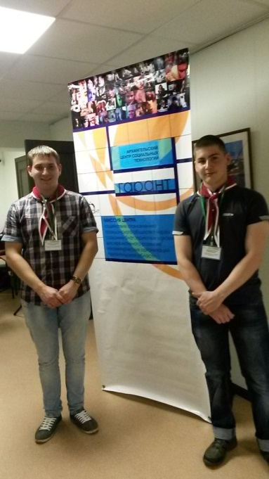
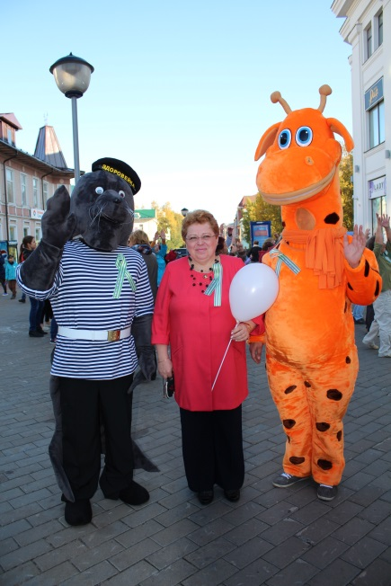
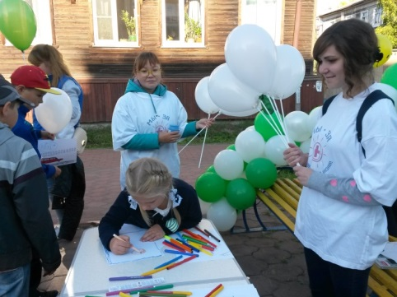
А что сейчас?
Участие в акциях, конференциях посвященных здоровому образу жизни:
Акция «День Трезвости» 11 сентября :
- работа в городке здоровья (измерение артериального давления, спирометрия, жироанализатор, измерение зрительно-двигательной активности, измерение силы кисти (силомометр), измерение ИМТ, измерение содержание угл.газа в выдыхаемом воздухе).
- участие в флеш-мобе «Танцуй – укрепляй здоровье».
- распространение раздаточного материала по здоровому образу жизни.
- презентация областного символа ЗОЖ Тюленя «Здоровейки»
2. Работа в школах г. Архангельска, г. Северодвинска: проведение занятий по здоровому образу с детьми.
3. Работа с социальными службами: проведение
информационных занятий с пожилыми людьми.
4. Участие в конференции: «Вдохновляющие практики
для повышения эффективности некоммерческих
организаций»
Обучение новых волонтеров.

Slide 11
Перспектива
Сентябрь: набор и обучение волонтеров из медицинского колледжа при ГБОУ ВПО «Северный государственный медицинский университет» РФ – 10 человек.
Октябрь - ноябрь: проведение занятий в школах и в ветеранских организациях уже обученных волонтеров и вновь поступивших.
Декабрь: аттестация второго потока волонтеров, посвящение в волонтеры.
Январь-февраль 2016 г. – набор новых групп волонтеров из медицинских образовательных учреждений, студентов- педагогов ФГАОУ ВПО «Северный (Арктический) федеральный университет имени М.В. Ломоносова» и школьников старших классов образовательных учреждений.

Slide 12
Партнеры в реализации проекта
Министерство здравоохранения Архангельской области
Архангельская региональная общественная организация «Союз медицинских профессионалов»
Государственные медицинские организации г. Архангельска
Общественная палата Архангельской области

Slide 13
Контактная информация
Государственное бюджетное учреждение здравоохранения «Архангельский центр медицинской профилактики»
Директор: Пышнограева Надежда Сергеевна
8(8182) 21-30-36
formylazd@mail.ru
Куратор волонтерского профилактического движения «ЗдравОтряд» - Кокорина Наталья Николаевна, специалист отдела межведомственных и внешних связей
ГБУЗ АО «АЦМП»

Slide 14
Спасибо за внимание!

